Slide 1
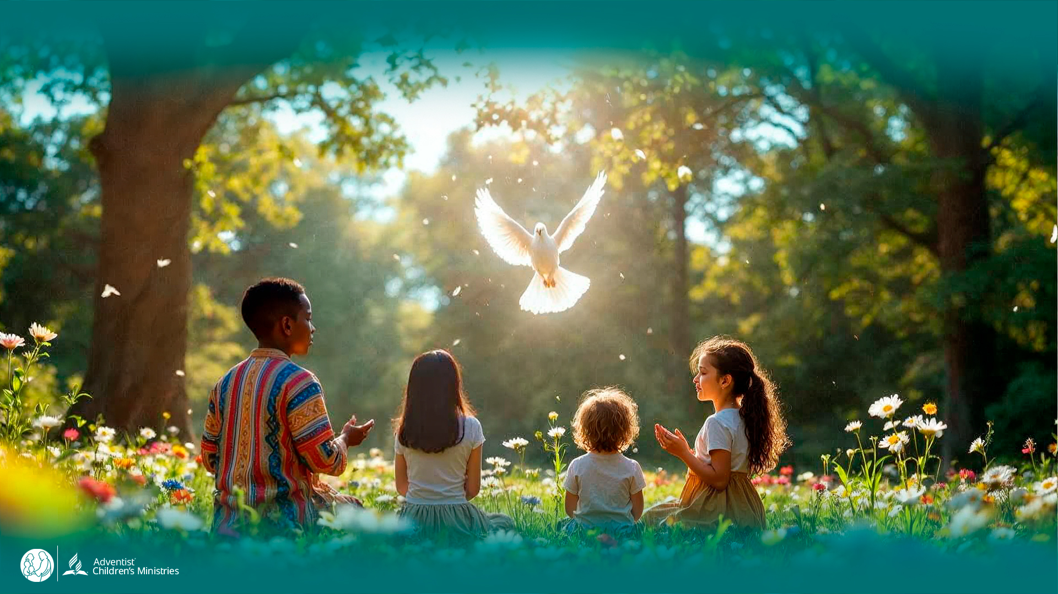
Giorno 4
IL DONO DELLO
SPIRITO SANTO
CI GUIDA SEMPRE ALLA BIBBIA
GIORNI DI PREGHIERA
7-17 gennaio 2026
Notes:
Benvenuti al Giorno 4!
Oggi scopriremo come lo Spirito Santo guidi sempre alla Bibbia.
Seguiamo Luca e Orel nella loro prossima avventura nell’universo!

Slide 2
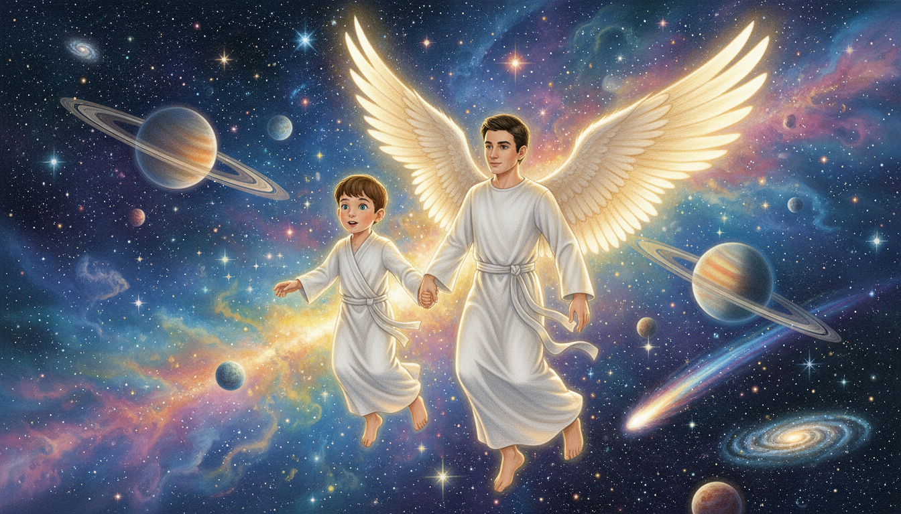
Notes:
«Tieniti forte!» esclama Orel mentre volano nello spazio.
Stelle luminose e un turbinio di colori… che vista!
Luca guarda tutto meravigliato. «Wow! Quanti pianeti!».
Viaggiano più veloce della luce, guidati dallo Spirito di Dio!

Slide 3
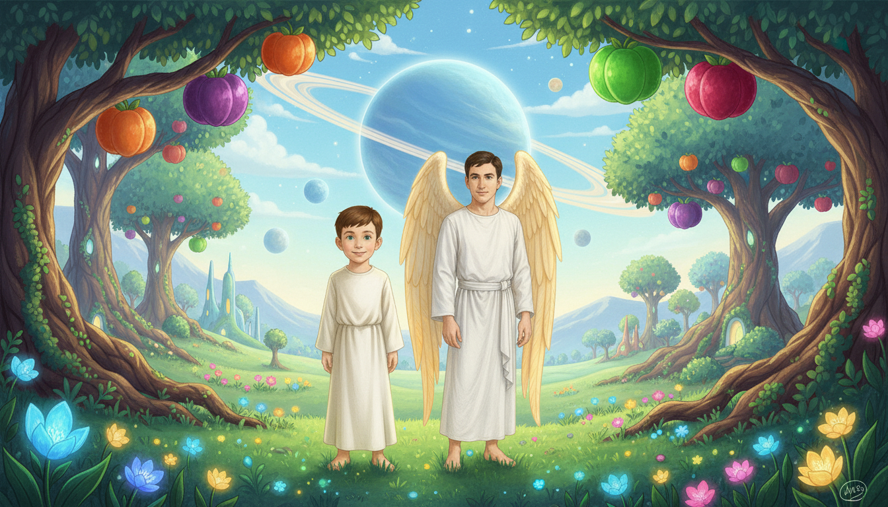
Notes:
Atterrano dolcemente in una bellissima valle piena di alberi da frutta.
«Che luogo stupendo!», esclama Luca guardandosi intorno a bocca aperta.
«Siamo arrivati. Qualcuno di speciale ci sta aspettando», dice Orel.
L’aria è calma, piena di pace e luce.

Slide 4
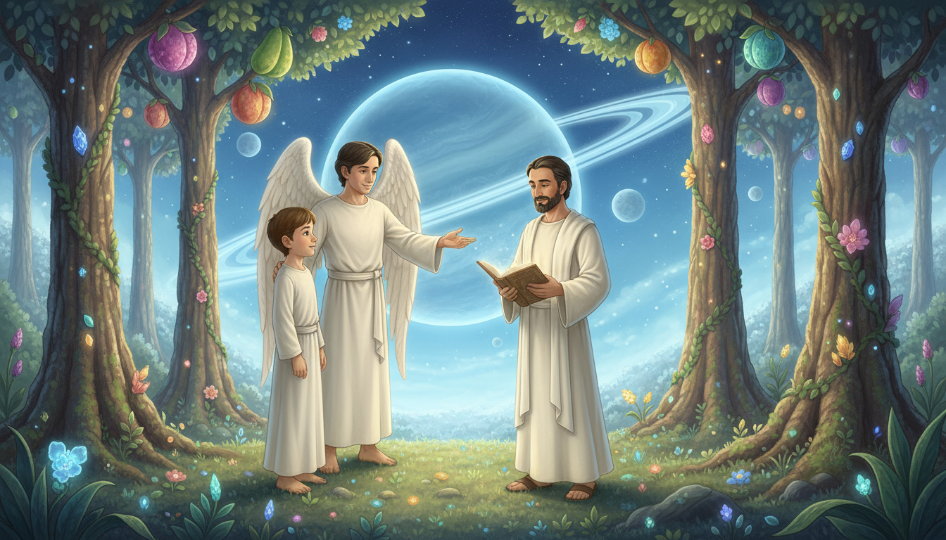
Notes:
Una voce gentile li chiama: «Benvenuti, amici miei!».
Orel sorride. «Luca, questo è Giosuè, colui che ha guidato il popolo di Dio nella Terra Promessa».
Gli occhi di Luca si spalancano. «Giosuè! Ho letto di te!».
Giosuè ride simpaticamente ed esclama: «Ho solo seguito la Parola di Dio e avuto fiducia nel suo Spirito».

Slide 5
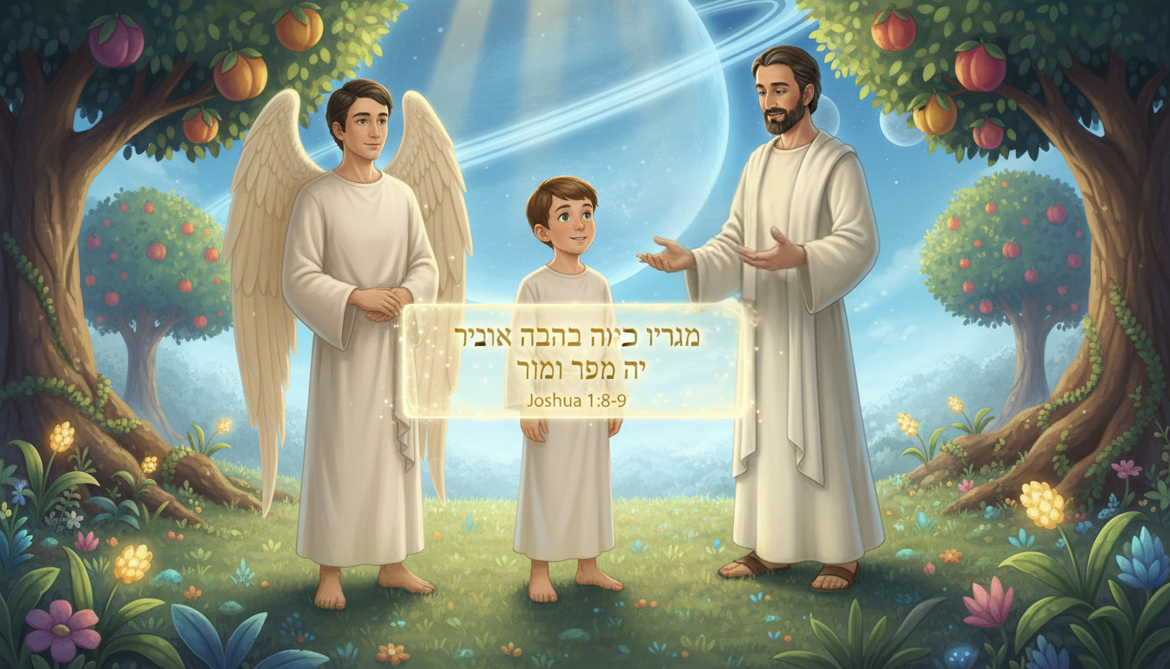
Notes:
Orel apre la sua tavoletta luminosa e legge Deuteronomio 34:9:
«Giosuè, figlio di Nun, fu pieno dello Spirito di sapienza, perché Mosè aveva imposto le mani sul suo capo».
Giosuè annuisce: «Sì, lo Spirito di Dio mi ha dato il coraggio di guidare quel popolo».
Poi legge Giosuè 1:8–9:
«Questo libro della legge non si allontani mai dalla tua bocca, … Sii forte e coraggioso».
«Lo Spirito mi ha insegnato a studiare la Parola di Dio ogni giorno», conclude Giosuè con gioia.

Slide 6
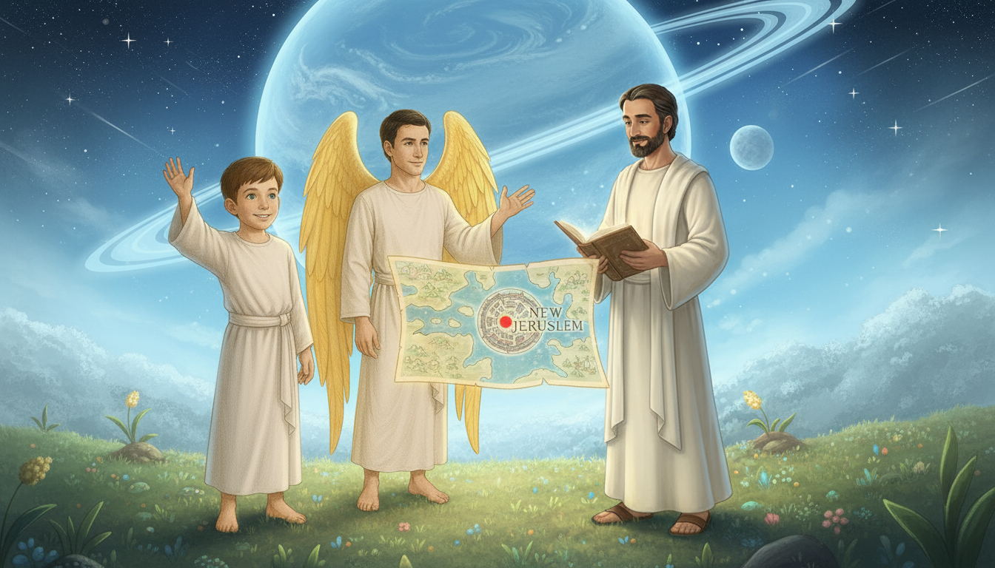
Notes:
La mappa fluttuante di Orel appare nuovamente e il puntino rosso risplende di nuovo.
«È tempo di andare», dice Orel.
Giosuè sorride e li saluta: «Fate un buon viaggio, amici! Continuate a seguire la Bibbia: è la vostra guida!».
Luca saluta e ringrazia: «Grazie, Giosuè!».
I due amici volano via tra le stelle ancora una volta.

Slide 7
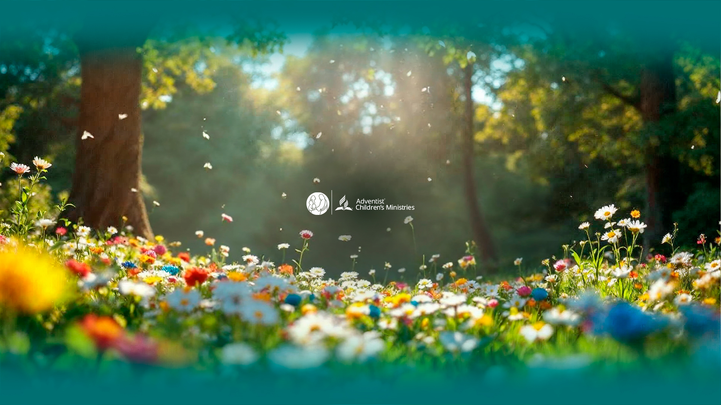
Notes:
Lo Spirito Santo ci guida sempre alla Parola di Dio.
Sezione: «All’opera!»:
Leggi Ebrei 1:2 e disegna il tuo viaggio nell’universo.
Scrivi: «Viaggerò per l’universo».
Sezione: «In preghiera!:
Chiedi allo Spirito Santo di aiutarti ad amare e comprendere la Bibbia.
Prega per conoscere Gesù sempre di più ogni giorno attraverso la sua Parola.

